Slide 1
KHỞI ĐỘNG
ĐÂY LÀ GÌ?

Slide 2
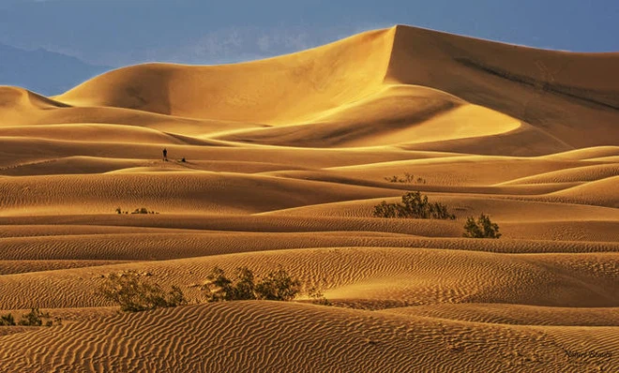
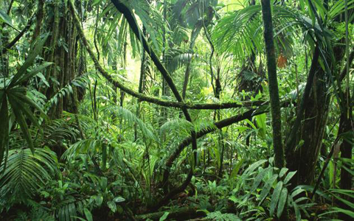
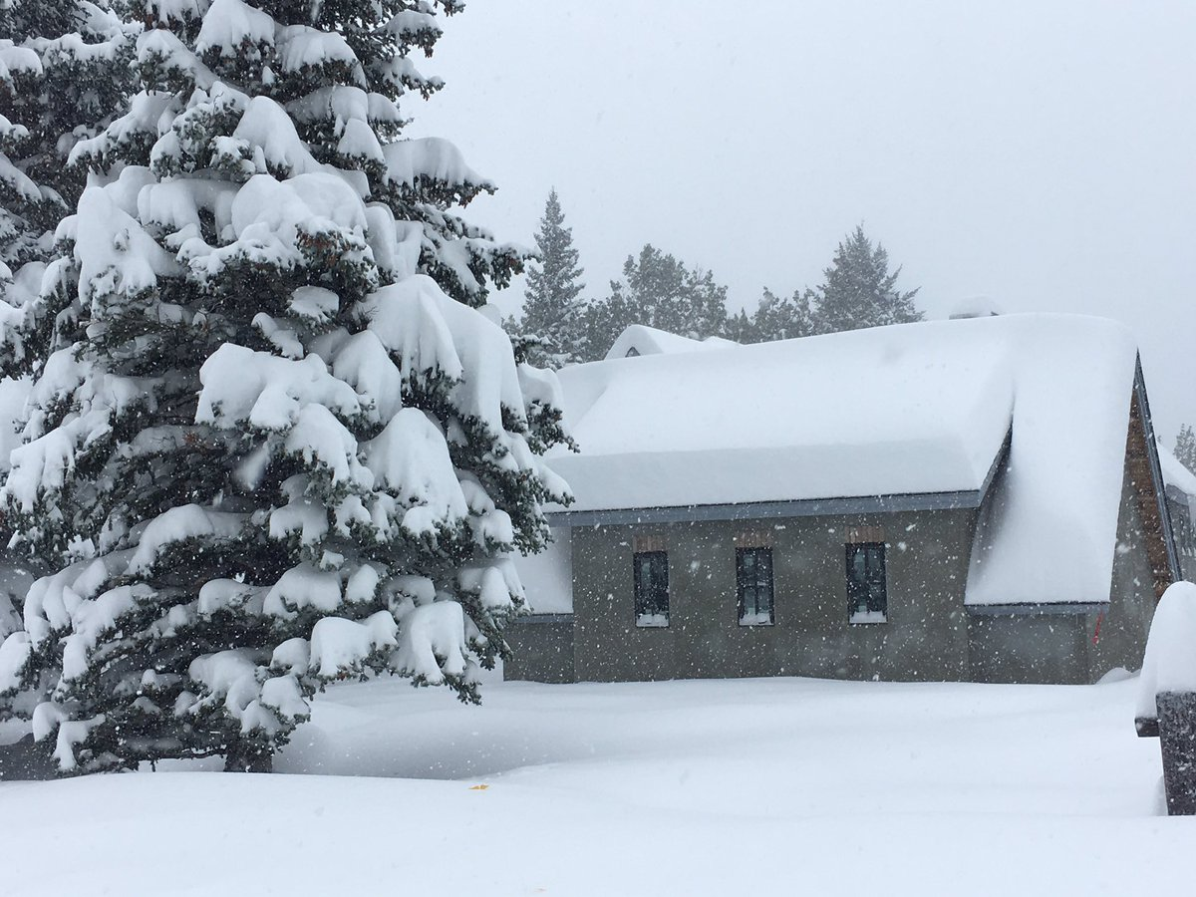
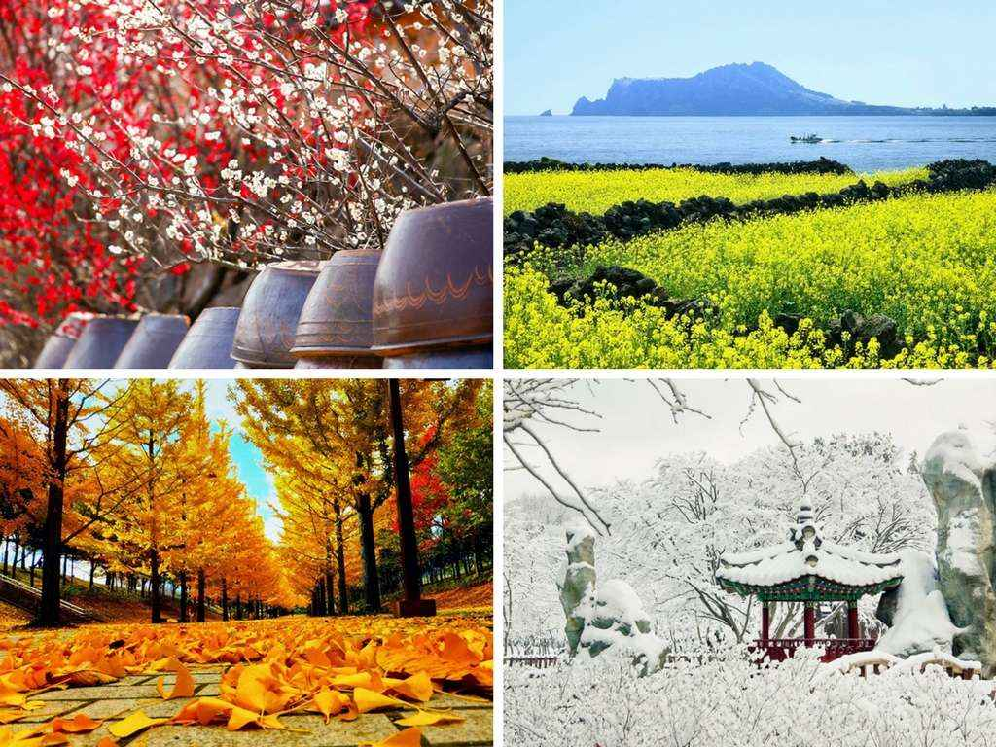

Slide 3
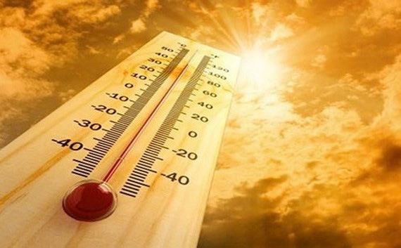
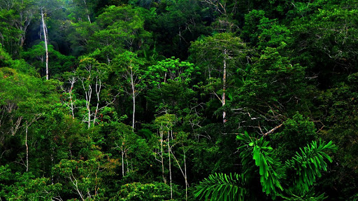
Chủ đề: MÔI TRƯỜNG ĐỚI NÓNG
Bài 5: ĐỚI NÓNG. MÔI TRƯỜNG XÍCH ĐẠO ẨM

Slide 4
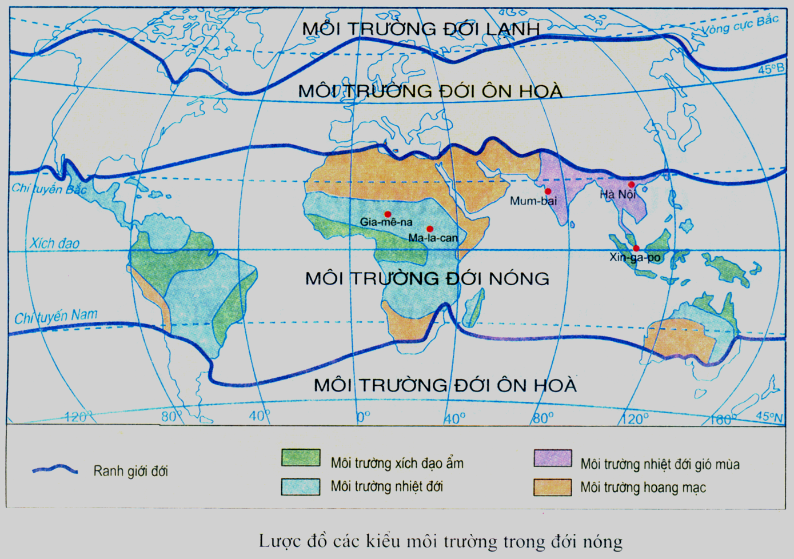
Đới nóng
Đới ôn hòa
Đới lạnh

Slide 5
I
ĐỚI NÓNG
NỘI DUNG
1. Khí hậu
II
MÔI TRƯỜNG XÍCH ĐẠO ẨM
2. Rừng rậm xanh quanh năm

Slide 6
I. ĐỚI NÓNG
HOẠT ĐỘNG CẶP ĐÔI
MỖI NHÓM CÓ 2 HỌC SINH
+ GV phát phiếu học tập
+ HS có 3 phút để hoàn thành thông tin trong phiếu
+ 2 HS cùng làm 1 phiếu
+ Sử dụng tập bản đồ, SGK để tham khảo

Slide 7
PHIẾU HỌC TẬP
Tiêu chí | Thông tin
Vị trí
Nhiệt độ
Gió
Diện tích
Sinh vật
Dân số
Quốc gia tiêu biểu
Các môi trường

Slide 8
PHIẾU HỌC TẬP
Tiêu chí | Thông tin
Vị trí | Chí tuyến Bắc đến CT Nam
Nhiệt độ | Cao, trên 20 độ
Gió | Tín phong
Diện tích | Lớn
Sinh vật | Đa dạng
Dân số | Đông
Quốc gia tiêu biểu | Việt Nam, Ấn Độ...
Các môi trường | Nhiệt đới, nhiệt đới gió mùa, hoang mạc và xích đạo ẩm

Slide 9
I. ĐỚI NÓNG
- Đới nóng nằm ở khoảng giữa hai chí tuyến Bắc và Nam.
Xác định vị trí, giới hạn đới nóng trên lược đồ ? Bao gồm các kiểu môi trường nào?
- Gồm 4 kiểu môi trường:
+ Xích đạo ẩm
+ Nhiệt đới gió mùa
+ Nhiệt đới
+ Hoang mạc

Slide 10
II. MÔI TRƯỜNG XÍCH ĐẠO ẨM
* Vị trí địa lí: nằm chủ yếu trong khoảng 5⁰B đến 5⁰N
1. Khí hậu

Slide 11
II. MÔI TRƯỜNG XÍCH ĐẠO ẨM
THẢO LUẬN NHÓM
+ HS thảo luận trong thời gian 3 phút.
+ Các nhóm trình bày, nhóm cùng nội dung bổ sung; nhóm khác nội dung tham gia góp ý, phản biện,…;

Slide 12
HOẠT ĐỘNG NHÓM
Nhóm 1,3: Nhận xét diễn biến nhiệt độ trong năm ( hình 5.2) | Nhóm 2,4: Nhận xét diễn biến lượng mưa trong năm ( hình 5.2)
Nhiệt độ tháng cao nhất, thấp nhất. Chênh lệch bao nhiêu? Đường biểu diễn nhiệt độ TB tháng có đặc điểm gì? Nhiệt độ TB năm? | Tháng nào không mưa Đặc điểm lượng mưa các tháng Lượng mưa TB năm?
Kết luận chung về nhiệt độ? | Kết luận chung về lượng mưa?

Slide 13
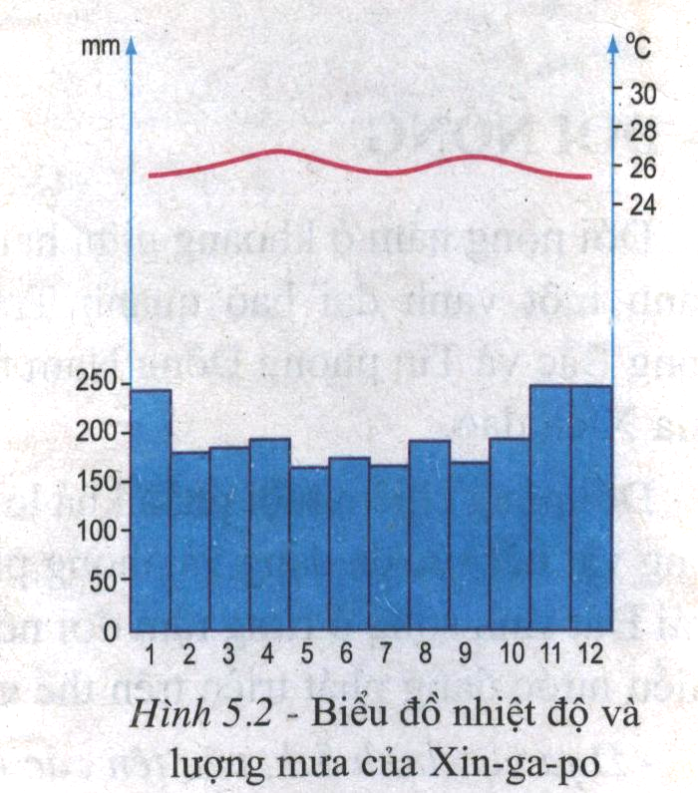
Phân tích biểu đồ khí hậu Xin-ga-po:
* Nhiệt độ
- Nhiệt độ tháng 1: …………………
- Nhiệt độ tháng 4: …………………
- Biên độ nhiệt: …………………….
- Nhiệt độ trung bình năm:………….
=>Kết luận: ………………………..
* Lượng mưa
- Các tháng có mưa:…………………
- Các tháng không mưa:……………..
- Lượng mưa trung bình năm: ………
=>Kết luận: …………………………
25^{oC}
27^{oC}
2^{oC}
> 25^{oC}
Nóng quanh năm
12 tháng
Không có
2250 mm
Mưa quanh năm
Khí hậu nóng ẩm quanh năm

Slide 14
II. MÔI TRƯỜNG XÍCH ĐẠO ẨM
* Vị trí địa lí: nằm chủ yếu trong khoảng 5⁰B đến 5⁰N
1. Khí hậu
- Nhiệt độ cao quanh năm(trung bình trên 25⁰C).
- Lượng mưa nhiều quanh năm(từ 1500-> 2000mm).
Độ ẩm cao > 80%.
=> Nắng nóng, mưa nhiều quanh năm

Slide 15
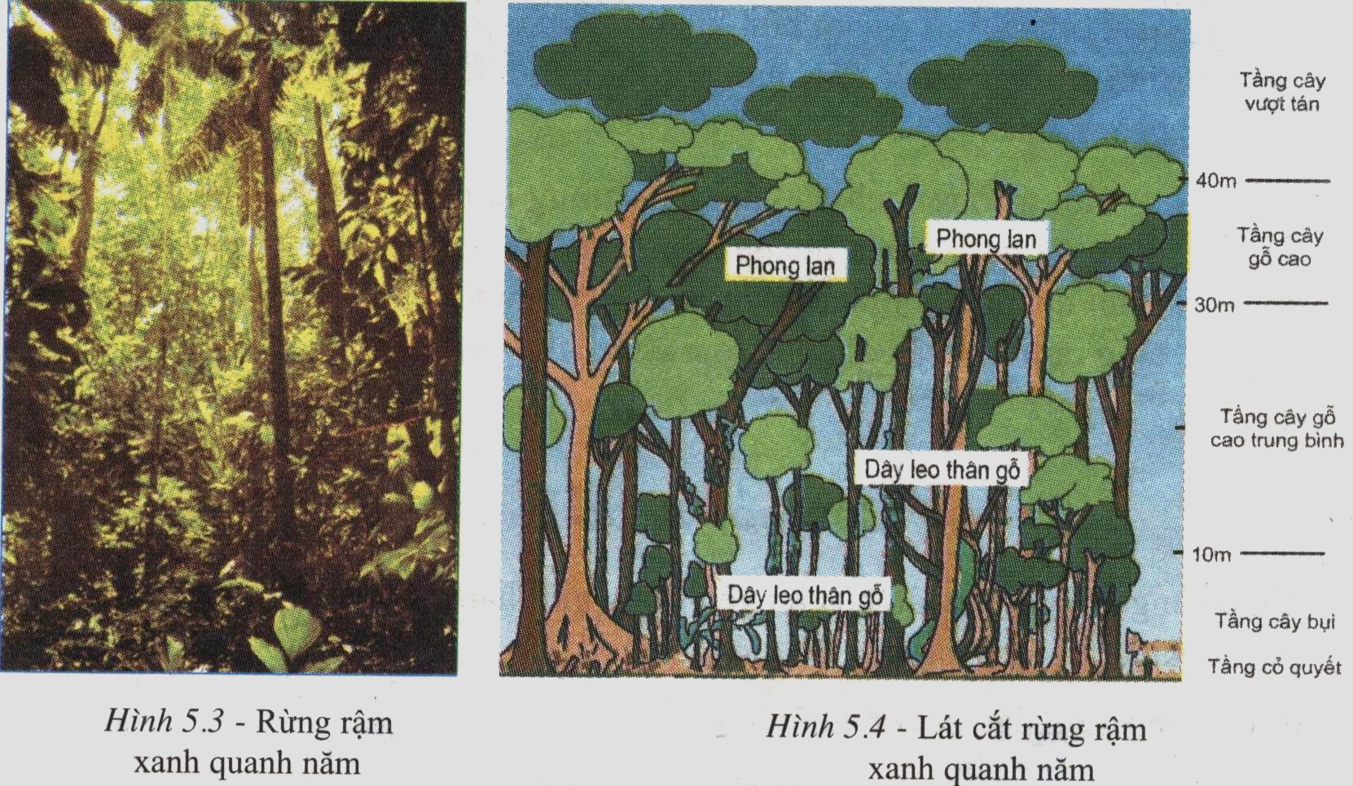
2. Rừng rậm xanh quanh năm
- Rừng có mấy tầng chính? Tại sao rừng ở đây lại có nhiều tầng?

Slide 16
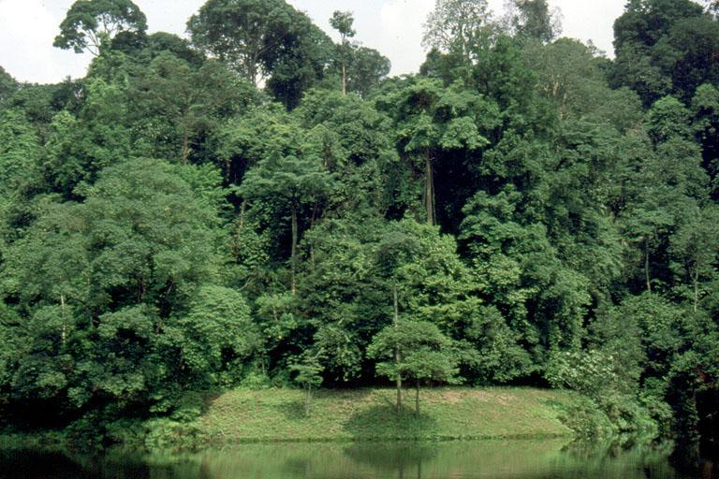
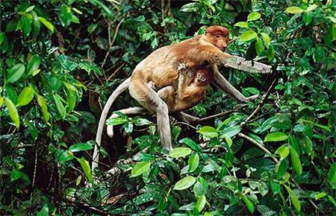
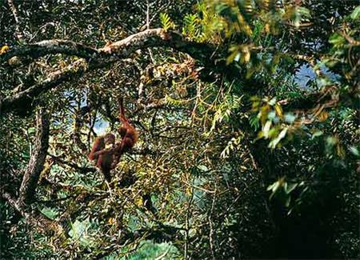
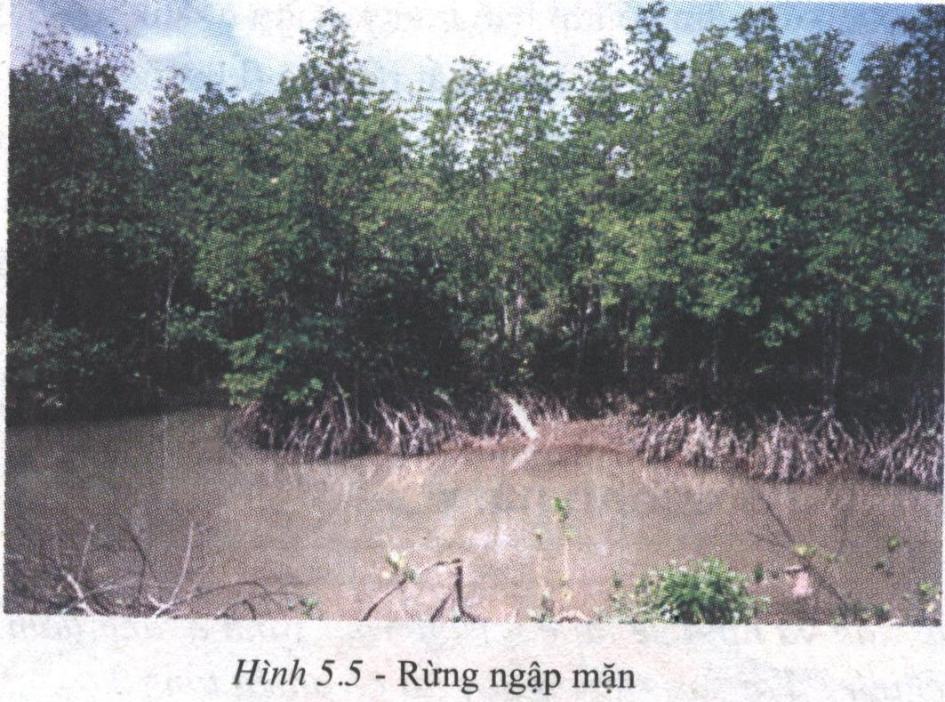
“ Cả tuần nay, chúng tôi len lỏi trong rừng cây rậm rạp, phải dùng dao vất vả lắm mới mở được một lối đi nhỏ hẹp. Những con kiến càng rơi từ trên cành lá xuống để lại trên da thịt chúng tôi những vết cắn rát bỏng. Trên đầu, chung quanh và dưới chân, cây cối và dây leo bao quanh bốn phía. Chúng tôi chỉ có mỗi một khát khao cháy bỏng: được nhìn thấy trời xanh, mây trắng và thoát khỏi bầu không khí ngột ngạt, oi bức này.”
Em có nhận xét gì về giới sinh vật ở môi trường xích đạo ẩm?

Slide 17
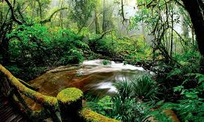
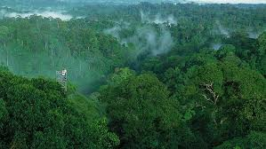
2. Rừng rậm xanh quanh năm
- Độ ẩm và nhiệt độ cao tạo điều kiện cho rừng rậm xanh quanh năm phát triển.
- Cây rừng rậm rạp, xanh tốt quanh năm, nhiều tầng, nhiều dây leo; động vật phong phú, đa dạng, sống trên khắp các tầng rừng rậm.

Slide 18
HOẠT ĐỘNG LUYỆN TẬP
GHÉP CÂU

Slide 19
A
B
Nhiệt độ cao , độ ẩm lớn
Gồm nhiều loại thú leo trèo
Động vật trong rừng rất phong phú
Cây cối phát triển quanh năm
Vùng cửa sông ven biển
Có rừng ngập mặn

Slide 20
VẬN DỤNG TÌM TÒI, MỞ RỘNG
Khái quát nội dung bài học bằng sơ đồ tư duy.

Slide 21
BÀI HỌC ĐẾN ĐÂY KẾT THÚC
XIN CẢM ƠN ĐÃ LẮNG NGHE!

